Slide 1
WHO ARE YOU?
7조 17011757 박미희 17011811 엄단경 17011821 박소현 17011862 이세미

Slide 2
Introduction of product
안면인식장애란?
얼굴을 인식하지 못하는 증상이나 장애를 말한다.
장소나 사물에 대한 인식 장애를 동반하는 경우가 흔하며 얼굴에 대한 인식장애만 국한되어 나타나는 경우가 많다.
이 환자들은 거의 매일 보는 친숙한 사람들을 인식하는 데 어려움을 겪는다. 대부분의 시간을 함께 보내는 배우자나 자녀들을 인식하는 데 어려움이 있으며, 심지어 자기 자신의 얼굴을 인지하는 데도 어려움이 있다. 이 환자들은 얼굴 대신에 머리 스타일이나 걸음걸이, 의상, 목소리 등의 다른 정보들을 이용하여 사람들을 구별한다. 그러나 얼굴 이외의 다른 방법으로 사람을 분별하는 것은 얼굴을 통한 방법에 비해 효과적이지 못하다. 현재까지는 특별한 치료법이 없다.

Slide 3
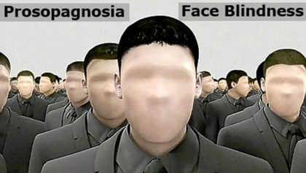
Introduction of product

Slide 4
Introduction of product
미리 지인들의 사진과 이름 등 정보 저장
사용자가 알아보고 싶은 사람이 있으면 카메라 모듈 실행
얼굴 인식되면 mp3쉴드로 이름 을 출력하고 어플을 통해 이름, 관계, 직업을 표출하고, 진동모듈로 친분관계를 나타낸다.

Slide 5
Introduction of product
사운드 센서를 이용하여 주변의 소음에 따라 출력되는 음성의 크기를 조절한다.
어두울 경우, 미약하게 플래시를 틀어 사진 촬영에 어려움이 없게 한다.

Slide 6
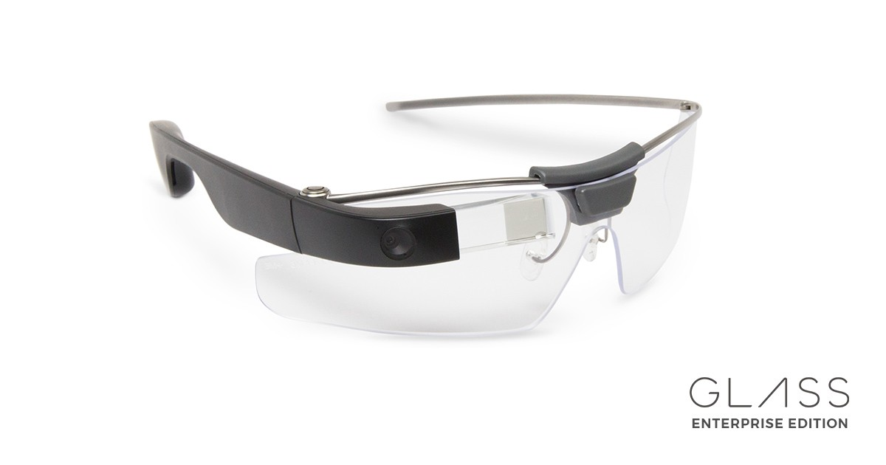
Similar products
Google Glass

Slide 7
Similar products
BUT!
√안면인식장애를 위한 제품에 초점을 맞춤.
√안경의 불편한 점을 고안해 제품의 디자인에 창의성 둠.
√인식된 사람의 이름을 음성으로 출력함.
√친밀도에 따라 사용자의 태도를 결정지을 수 있음.

Slide 8
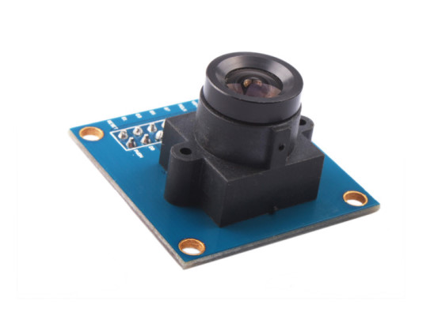
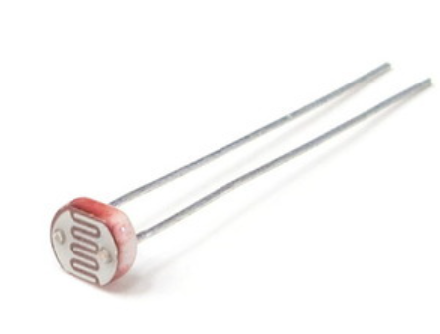
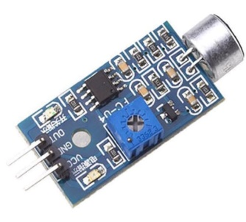
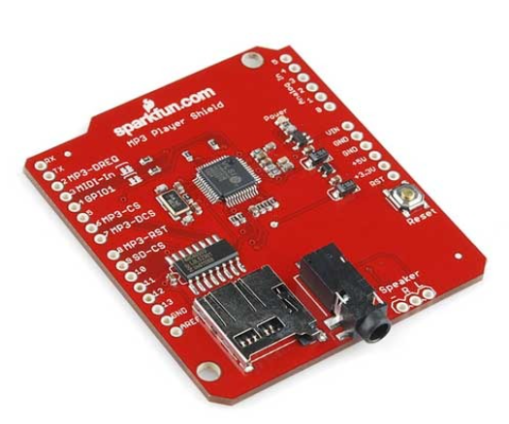
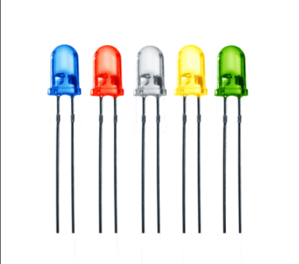
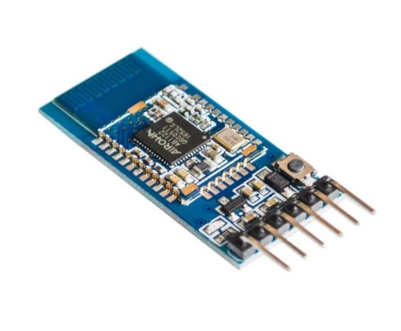
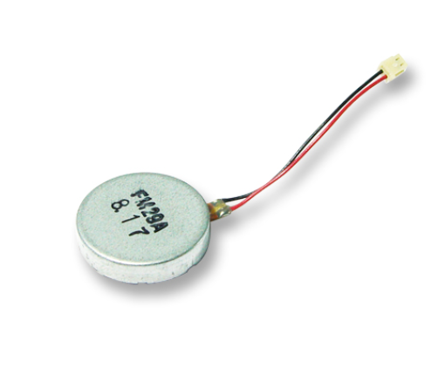
Used parts
OV7670
카메라 모듈
5100원
조도센서
사운드 센서
아두이노 MP3
플레이어 쉴드
VS1053
22000원
LED
총 가격 30100원
블루투스모듈
진동 모듈
3000원

Slide 9
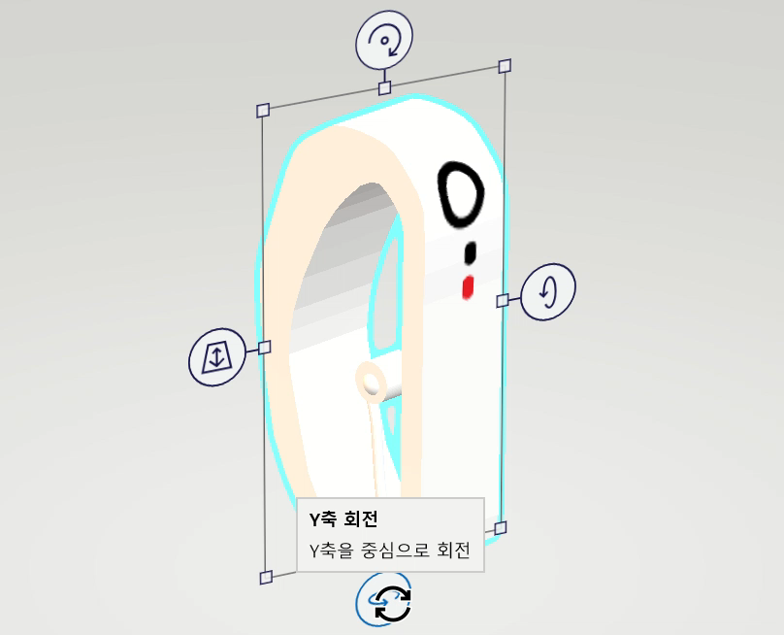
Product design

Slide 10
Team role
아두이노 조도센서와 led연결, 블루투스 연결, 앱인벤터 제작 및 연동
박미희
아두이노 카메라 회로 연결, 아두이노-안드로이드 블루투스 연동, python-엑셀 연동
엄단경
아두이노 mp3모듈 연결 및 코드, 아두이노 카메라 코드 및 카메라 실행
박소현
얼굴인식 코드 작성, 진동 센서 코드 작성, 총 코드 수정 및 디버깅
이세미

